Slide 1
Entwicklung eines Intelligentenempfehlungssystems
Carina Halter Sick AG Laura Mirwald Sick AG
Tristan Bihler Sick AG Semian Finné Tria Technologies GmbH

Slide 2
Ablauf
Aufgabenstellung
Projektplanung
Programmarchitektur
Programmablauf
Algorithmen
Testung
Bugs und Herausforderungen
Zukunftsaussichten

Slide 3
Aufgabenstellung

Slide 4
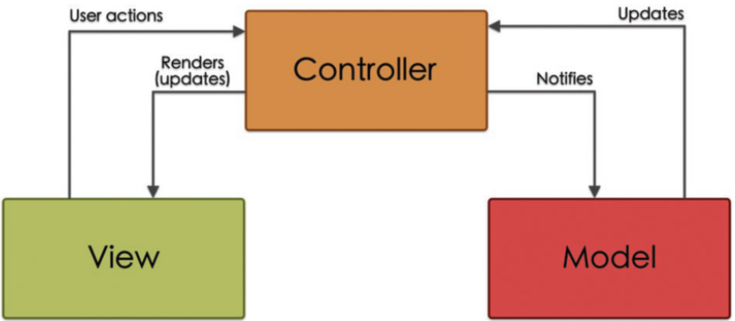
Programmarchitketur

Slide 5
Programmarchitketur
Erleichtertes Debugging
Wiederverwendbarkeit
Erweiterbar

